Slide 1
Travail de cloche
Dans le roman Le Comte de Monte Cristo, qui sont les Catalans?

Slide 2
Bonjour!
lundi, le dix février

Slide 3
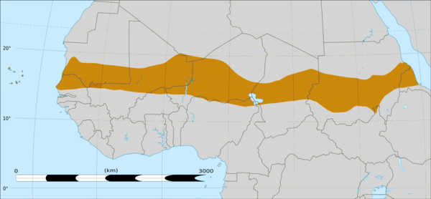
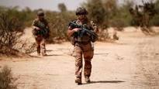
Operation Barkhane is a French military program helping nations in the Sahel region of Africa to combat jihadist rebels. This past weekend a French drone strike killed 30 jihadis.

Slide 4
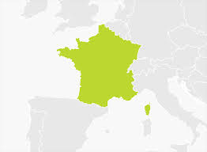
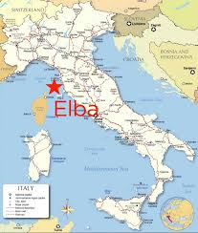

Slide 5
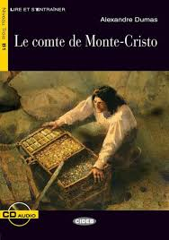

Slide 6
Billet de sortie
Quel problème prevoyez-vous pour un personage du roman?

